Slide 1
§1-4 典型的晶体结构中的间隙
（interstices）
定义：
由于球形原子无法无缝隙填充整个空间，所以材料中必有间隙。
金属晶体的间隙内可以容纳较小的原子，形成间隙固溶体，对于材料的性质具有重要影响。例如非金属原子填入金属密堆结构的间隙中，即形成性能不同的合金材料。

Slide 2
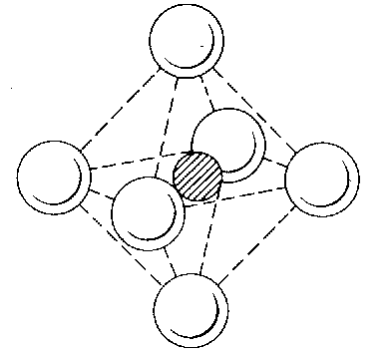
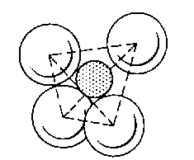
密堆结构有两种间隙：四面体间隙和八面体间隙。
（1）4个原子组成的面内间隙称之为四面体间隙，
（2）6个原子组成的面内间隙称之为八面体间隙。
•
•
•
•
•
•
•
•
•
•
四面体间隙
八面体间隙

Slide 3
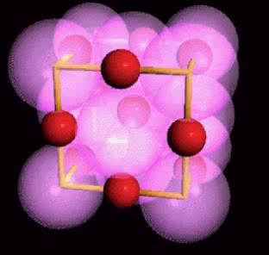
一、不同晶体结构间隙的数量和位置
1.1 FCC结构—八面体间隙
体心
→相当于1个/原子
棱心

Slide 4
二、间隙的体积
定义：
间隙的体积是指在不产生晶格畸变的前提下，所能填入间隙内的最大的原子（刚球模型）。
d_{i}
d_{a}
间隙原子的直径
晶格原子的直径
＝

Slide 5
For FCC
观察：
间隙原子在八面体对角线上与晶格原子相切

Slide 6
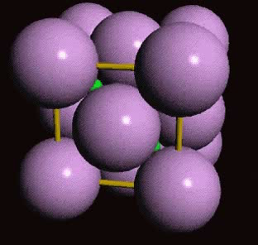
1.2 FCC结构—四面体间隙
•
•
•
•
•
•
•
•
•
•
•
四面体间隙
•
对角线 1/4 处
•
•
→相当于2个/原子

Slide 7
For FCC

Slide 8
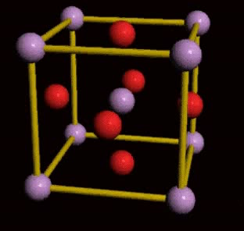
2.1 BCC结构—八面体间隙
问题：此处的八面体间隙是否为正八面体？
→相当于3个/原子
面心
棱心

Slide 9
1. 八面体间隙
For BCC
观察：
间隙原子在c轴方向与晶格原子相切

Slide 10
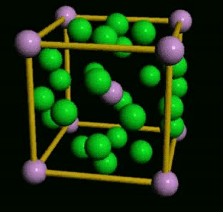
4. BCC结构—四面体间隙
→相当于6个/原子
面心

Slide 11
2. 四面体间隙
For BCC
问题：此处的四面体间隙是否为正四面体？

Slide 12
3. HCP结构—八面体间隙
在晶胞内
→相当于1个/原子

Slide 13
For HCP
观察：
间隙原子在八面体对角线上与晶格原子相切

Slide 14
6. HCP结构—四面体间隙
C 轴
棱
晶胞内
→相当于2个/原子

Slide 15
For HCP

Slide 16
Summary：典型的晶体结构的几何特征
晶体结构 | 每个晶胞中的原子数 | 配位数 | 堆垛系数 | 八面体间隙 |  | 四面体间隙
 |  |  |  | 数量/原子数 | 大小 r/R | 数量/原子数 | 大小 r/R
FCC | 4 | 12 | 0.74 | 4/4=1 | 0.414 | 8/4=2 | 0.225
BCC | 2 | 8 | 0.68 | 6/2=3 | 0.155 | 12/2=6 | 0.291
HCP | 6 | 12 | 0.74 | 6/6=1 | 0.414 | 12/6=2 | 0.225

Slide 17
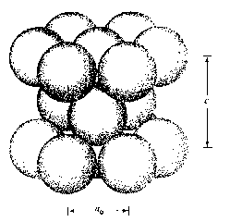
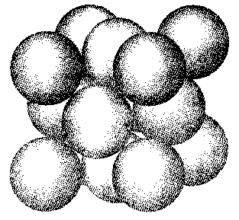
讨论：
1、为什么FCC和HCP如此相似？
密排结构，原子堆垛方式非常相似，单看每层原子，没有区别（参考教材p23 §1.5）
FCC
HCP

Slide 18
2、为什么BCC比FCC结构更疏松，而八面体间隙尺寸反而比四面体间隙尺寸更小？
八面体间隙：
四面体间隙：
•
•
•
•
*
•
•
•
•
•
•
•

Slide 19
3、为什么C（碳）在α-Fe中的固溶度比在γ-Fe中要小很多？
α-Fe：BCC结构，八面体间隙小，0.155
γ-Fe：FCC结构，八面体间隙大，0.414
问题：对BCC结构来说，间隙原子到底排在什么位置？
•
•
•
•
*
•
•
•
•
•
•
•

Slide 20
4、为什么C（碳）在α-Fe中的扩散要比在γ-Fe中快？
1）α-Fe：BCC结构，ξ＝0.68，结构松散
γ-Fe：FCC结构，ξ＝0.74，结构致密
2）α-Fe：BCC结构，C.N.=8，作用力弱
γ-Fe：FCC结构，C.N.＝12，作用力强

Slide 21
练习：
1. 求BCC结构铁的密度，设其晶格常数0.2866nm.
Solution:
对BCC晶胞, 晶胞原子数 = 2
a₀ = 0.2866nm = 2.866×10⁻⁸cm
原子重量= 55.847g/mol
晶胞体积 = a₀³ = 23.54×10 ⁻²⁴cm³/cell
density

Slide 22
作业
1. 写出HCP结构中，四面体和八面体间隙的中心坐标。 基矢为a，b，c。
c
b
a
120º
Notes:
1/3,-1/3, 1/4 6个
0，0，5/8 2个 2/3, 1/3, 7/8 6个 1，0，5/8 12个/3=4个

Slide 23
2. 写出SC、BCC、FCC晶格中格点的数量。如果每个格点只有一个原子，写出每种立方晶格内原子个数。
3.写出SC、BCC、FCC 晶格中，原子半径和晶格常数的关系。

Slide 24
2. 已知，在FCC结构的铁中, 碳原子位于八面体间隙，其坐标为 (1/2,0,0) 和 (1/2, 1/2, 1/2)。在BCC结构的铁中, 碳原子位于四面体间隙，其坐标为 (1/4,1/2,0)。 FCC结构铁的晶胞参数为0.3571 nm，BCC结构铁的晶胞参数为 0.2866 nm。碳原子半径为0.071 nm.
1. 在FCC和BCC结构的铁中，哪个由于间隙碳原子引起的晶格畸变较大？
2. 假设所有的间隙都被碳原子填充，请计算两种结构的铁中碳原子所占的比例。
Notes:
BCC
4/6 12/2

